Slide 1

딥러닝 기반 주식 예측
웹 애플리케이션
주식은 정통한 팀
60181867 김소명
60181906 오우준
60181933 임수한
60181950 최규성

Slide 2
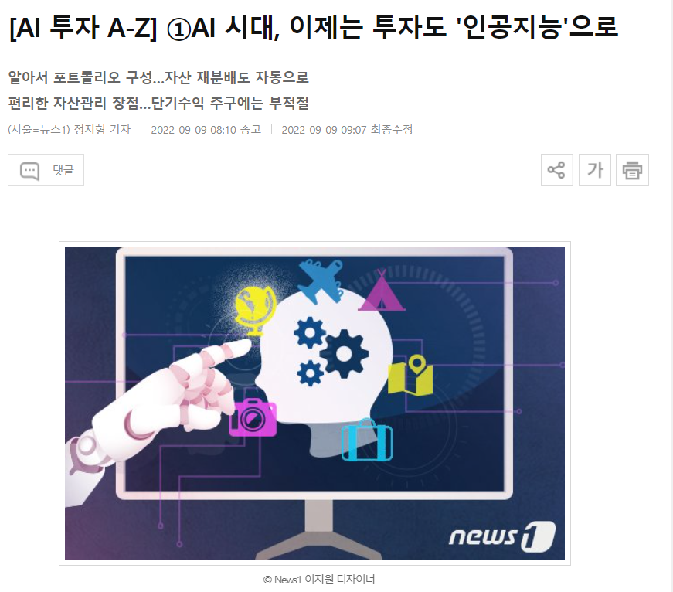
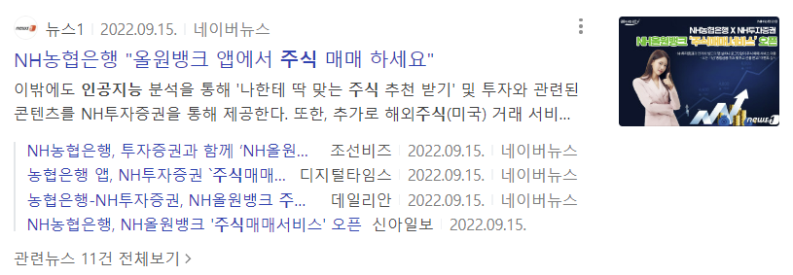

딥러닝 기반 주식 예측
웹 애플리케이션
주제선정동기

Slide 3
딥러닝 기반 주식 예측
웹 애플리케이션
주식시장에 인공지능(AI)이 필요한 이유
투자에 필요한 정보가 방대해지면서 사람이 직접 처리하기 어려움. 인공지능을 통한 분석 및 예측이 불가피
데이터를 신속히 처리하고 현재 상황에서 최적인 투자 판단을 도출해내는 데 사람보다 인공지능의 알고리즘이 훨씬 유리
복잡한 경제지표, 기업 분석을 빠르게 진행하여 발 빠른 시장대응 가능
주식 시장에 크게 신경 쓰지 않아도 인공지능이 알아서 투자해주므로 편리함이 가장 큰 강점
기준금리 인상 및 환율 급등 같은 예기치 못한 사건이 시장에 큰 영향을 미쳐도 데이터와 시장상황을 빠르게 분석하여 대처 가능
주제선정동기

Slide 4
딥러닝 기반 주식 예측
웹 애플리케이션
첫 번째, Navbar를 통한 메뉴 이동 관리
두 번째, 회원가입 및 로그인 서비스
세 번째, 주식 정보 영상 스크래핑 페이지
네 번째, 주식 예측 페이지
다섯 번째, 커뮤니티 게시판 서비스
주제선정동기

Slide 5
딥러닝 기반 주식
예측 웹 애플리케이션
웹 애플리케이션
Navbar를 제작하여 원하는 메뉴를 클릭하면 한번에 이동하도록 편의성 제공
주식 예측 페이지, 주식 정보 데이터 추출(웹 스크래핑) 페이지, 커뮤니티 페이지, 제작자 소개 페이지, 로그인 및 회원가입 페이지로 나누어 웹 서비스 제공
CSS로 디자인 및 애니메이션 효과를 더해 완성도를 높임
<Navbar>
목표설정

Slide 6
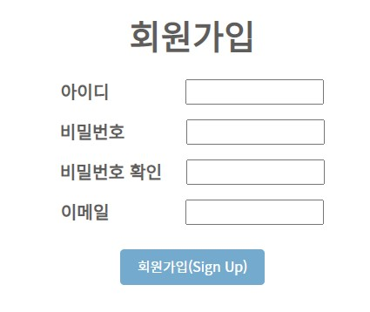
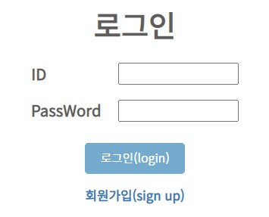
딥러닝 기반 주식
예측 웹 애플리케이션
회원가입 및 로그인 서비스
Django(장고)를 이용하여 회원가입 및 로그인 서비스를 구현, 회원가입을 진행하면 해당 정보로 DB가 생성됨
목표설정

Slide 7
딥러닝 기반 주식 예측
웹 애플리케이션
딥러닝 기반 주식 예측 프로그램
RNN의 종류인 LSTM을 이용한 주식 시장 예측 프로그램
국내/해외 주식의 예측 주가와 추세 확인 가능
주식이름, 나라 이름, 시작날짜, 종료날짜, 예측기간 입력란을 만들어 사용자가 예측하고자 하는 주식 정보를 입력할 수 있게 함.
사용자가 원하는 주식의 분석 및 예측 값을 그래프를 통해 정확하고 세밀하게 확인할 수 있음
목표설정
문제점

Slide 8
딥러닝 기반 주식 예측
웹 애플리케이션
커뮤니티 게시판 서비스
Django(장고)를 이용하여 게시판 서비스를 제공
CRUD 기능을 제공하는 게시판 구현
회원가입한 DB 정보로 게시글을 작성, 수정, 삭제할 수 있음.
주식에 대해 유저들이 의견을 제시하고 토론을 할 수 있는 커뮤니티 서비스 제공
목표설정

Slide 9
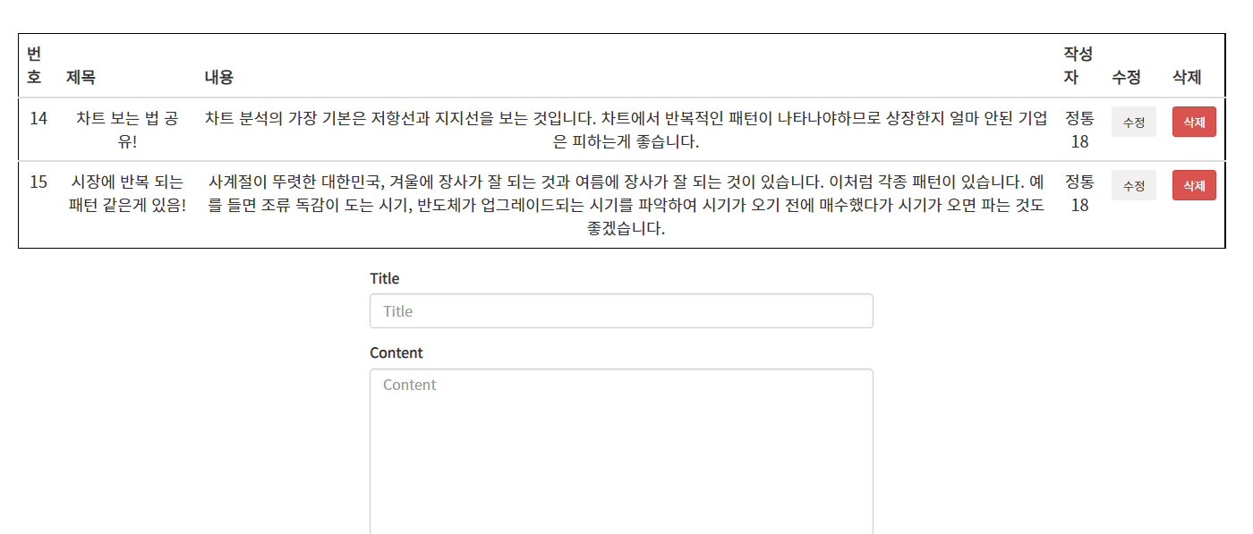
딥러닝 기반 주식 예측
웹 애플리케이션
커뮤니티 게시판 서비스
목표설정

Slide 10
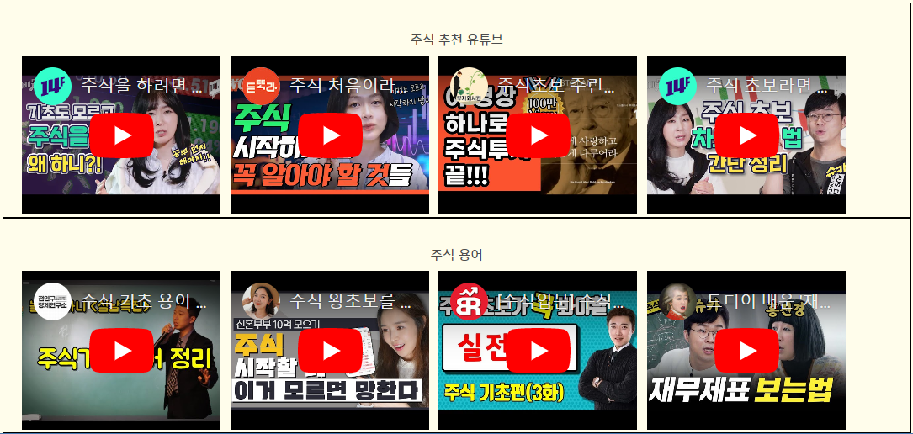
딥러닝 기반 주식 예측
웹 애플리케이션
주식 정보(웹 스크래핑)
웹 스크래핑을 통하여 주식 정보의 미디어 영상을 조회순, 추천순 등의 우선순위를 정하여 연결 및 제공
목표설정

Slide 11


